Slide 1
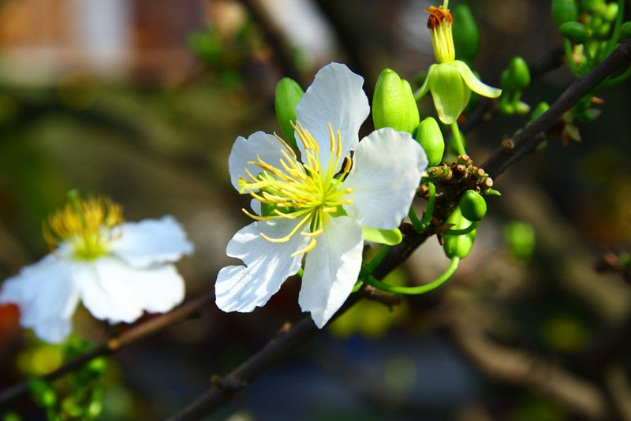
BỆNH VIỆN BẠCH MAI TRƯỜNG CAO ĐẲNG Y TẾ BẠCH MAI

Slide 2
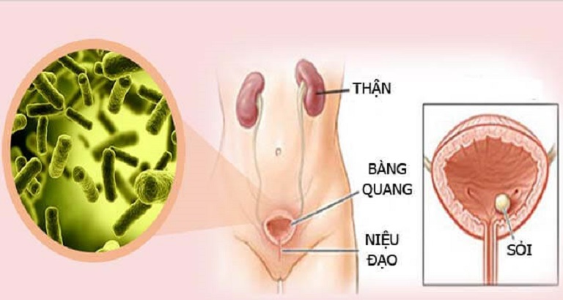
TRƯỜNG CAO ĐẲNG Y TẾ BẠCH MAI
Câu hỏi: Kể các biến chứng khi người bệnh đặt ống thông tiểu dài ngày?

Slide 3
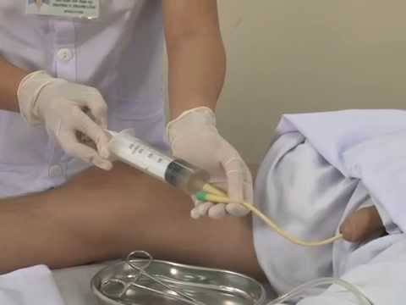
TRƯỜNG CAO ĐẲNG Y TẾ BẠCH MAI
BÀI 14
KỸ THUẬT RỬA BÀNG QUANG
BỘ MÔN ĐIỀU DƯỠNG

Slide 4
MỤC TIÊU BÀI HỌC
Trình bày được mục đích, chỉ định, chống chỉ định của kỹ thuật rửa bàng quang.
Trình bày được tai biến, dự phòng và hướng xử trí khi thực hiện kỹ thuật rửa bàng quang.
Chuẩn bị được người bệnh, điều dưỡng, dụng cụ đầy đủ, chu đáo, khoa học để tiến hành kỹ thuật rửa bàng quang.
Tiến hành đúng, đầy đủ các bước của quy trình kỹ thuật rửa bàng quang cho người bệnh với tình huống dạy học cụ thể, tôn trọng tính cá biệt của từng ca bệnh.
Thể hiện được thái độ ân cần khi giao tiếp, tôn trọng người bệnh. Có khả năng làm việc độc lập, phối hợp làm việc nhóm để thực hiện QTKT. Quản lý tốt thời gian và tự tin phát biểu trong môi trường học tập.

Slide 5
1. MỤC ĐÍCH
Câu hỏi 1:
Trình bày mục đích của rửa bàng quang?
Notes:
GV Hỏi, gợi ý
SV trả lời

Slide 6
1. MỤC ĐÍCH
Rửa bàng quang là kỹ thuật đưa một số lượng dung dịch nước rửa (nước muối, nước cất) hoặc dung dịch sát khuẩn (betadine, povidine ..) qua ống thông tiểu vào bàng quang với mục đích:
Loại bỏ chất dịch, cặn lắng, mảnh niêm mạc và tế bào nội mô trong bàng quang
Làm sạch bàng quang để bơm thuốc điều trị
Cầm máu, loại bỏ cục máu đông sau phẫu thuật hoặc sau chấn thương đường tiết niệu.

Slide 7
CÂU HỎI 2
Chỉ định rửa bàng quang trong trường hợp nào?
Bí tiểu có cầu bàng quang căng
Trước khi đẻ
Trước phẫu thuật lấy sỏi thận
Viêm bàng quang
Notes:
GV đặt câu hỏi
SV trả lời, giải thích vì sao chọn kết quả đó
Vậy những nguyên tắc còn lại thuộc nhóm nguyên tắc nào

Slide 8
2. CHỈ ĐỊNH
NB đặt thông tiểu lâu ngày
Viêm bàng quang
Chấn thương hệ TN có chảy máu
Sau can thiệp ngoại khoa hệ TN: bàng quang, niệu đạo, tiền liệt tuyến

Slide 9
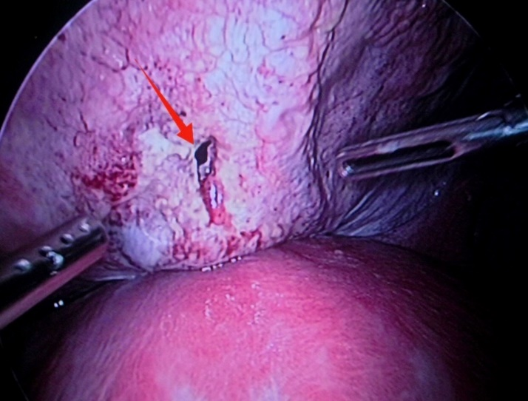
CÂU HỎI 3
Chống chỉ định của rửa bàng quang trong trường hợp nào?
Sau mổ u xơ tiền liệt tuyến
Nghi ngờ thủng bàng quang
Bàng quang chảy máu
Bàng quang bị nhiễm khuẩn
Notes:
GV đặt câu hỏi
SV trả lời, giải thích vì sao chọn kết quả đó
Vậy những nguyên tắc còn lại thuộc nhóm nguyên tắc nào

Slide 10
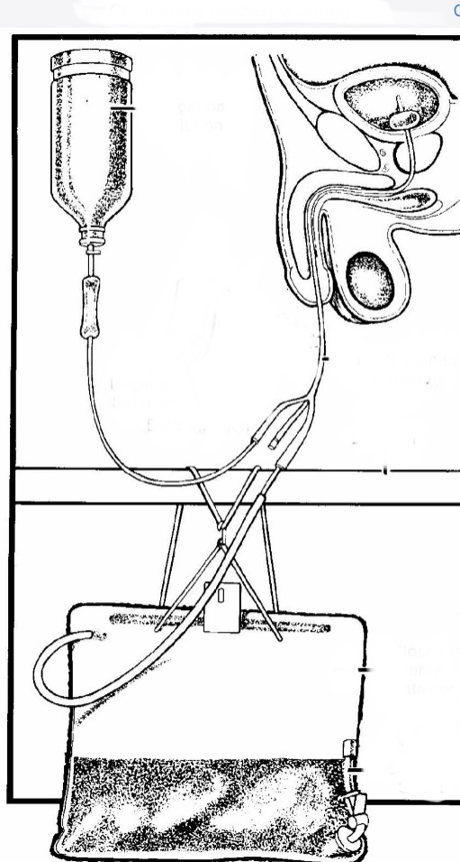
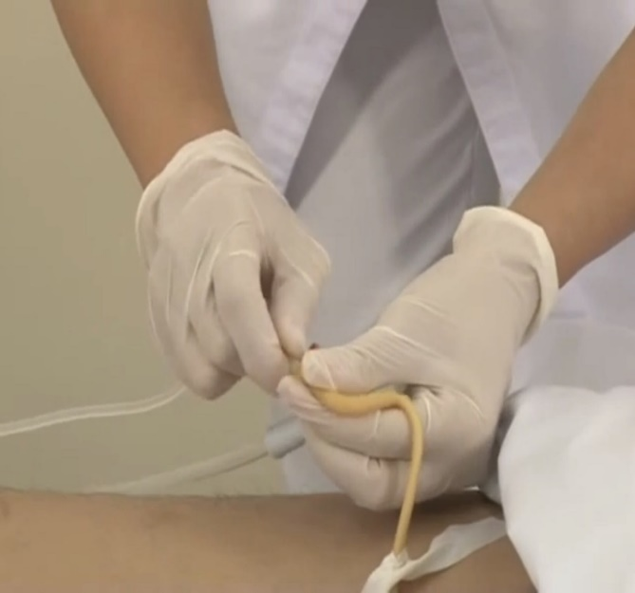
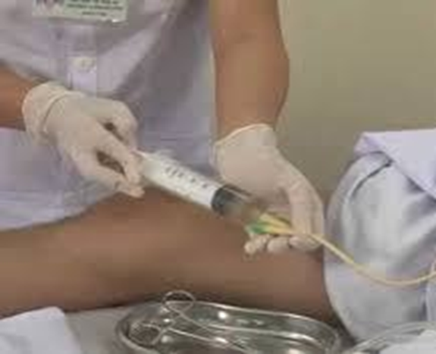
4. PHƯƠNG PHÁP RỬA BÀNG QUANG
Bằng hệ thống dây dẫn
Bằng bơm tiêm
Rửa liên tục
Notes:
GV đặt câu hỏi
SV trả lời, giải thích vì sao chọn kết quả đó
Vậy những nguyên tắc còn lại thuộc nhóm nguyên tắc nào

Slide 11
CÂU HỎI 4
Kể các dung dịch thường dùng trong KT rửa bàng quang?
Notes:
GV đặt câu hỏi
SV trả lời, giải thích vì sao chọn kết quả đó
Vậy những nguyên tắc còn lại thuộc nhóm nguyên tắc nào

Slide 12
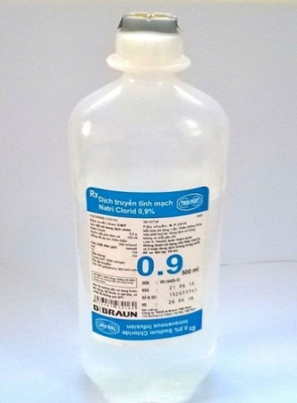
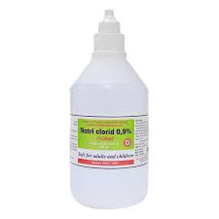
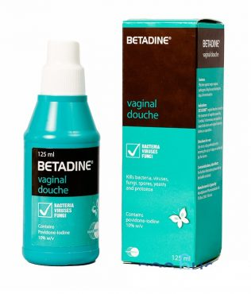
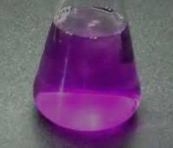
5. DUNG DỊCH RỬA BQ THƯỜNG DÙNG
Dịch truyền Natri clorid 0,9%
Dung dịch rửa
Natri clorid 0,9%
Thuốc tím
Betadine 10% 125ml
Notes:
GV đặt câu hỏi
SV trả lời, giải thích vì sao chọn kết quả đó
Vậy những nguyên tắc còn lại thuộc nhóm nguyên tắc nào

Slide 13
TÌNH HUỐNG LÂM SÀNG
Người bệnh: NGUYỄN THANH M; Sinh năm: 1960.
Giường: 12; Phòng: 504; Khoa: Thận tiết niệu
Chẩn đoán: Viêm bàng quang
Tình trạng NB: Tỉnh, đau vùng hạ vị, đặt ống thông tiểu ngày thứ 5, nước tiểu màu vàng sẫm, vẩn đục, sốt 39ºC, mạch 84 lần/phút, huyết áp 130/80 mmHg.
Y lệnh: Rửa bàng quang NaCl 0,9%x 500ml pha Betadin 10% x 5ml.
Yêu cầu:
Hãy chuẩn bị NB để thực hiện kỹ thuật theo y lệnh.
Hãy chuẩn bị ĐD, DC phù hợp để thực hiện kĩ thuật.
Tiến hành kĩ thuật theo đúng quy trình kỹ thuật

Slide 14
TÌNH HUỐNG LÂM SÀNG
Người bệnh: NGUYỄN THANH M; Sinh năm: 1960.
Giường: 12; Phòng: 504; Khoa: Thận tiết niệu
Chẩn đoán: Viêm bàng quang
Tình trạng NB: Tỉnh, đau vùng hạ vị, đặt ống thông tiểu ngày thứ 5, nước tiểu màu vàng sẫm, vẩn đục, sốt 39ºC, mạch 84 lần/phút, huyết áp 130/80 mmHg.
Y lệnh: Rửa bàng quang NaCl 0,9%x 500ml pha Betadin 10% x 5ml.
Yêu cầu:
Hãy chuẩn bị NB để thực hiện kỹ thuật theo y lệnh.

Slide 15
TÌNH HUỐNG LÂM SÀNG
Người bệnh: NGUYỄN THANH M; Sinh năm: 1960.
Giường: 12; Phòng: 504; Khoa: Thận tiết niệu
Chẩn đoán: Viêm bàng quang
Tình trạng NB: Tỉnh, đau vùng hạ vị, đặt ống thông tiểu ngày thứ 5, nước tiểu màu vàng sẫm, vẩn đục, sốt 39ºC, mạch 84 lần/phút, huyết áp 130/80 mmHg.
Y lệnh: Rửa bàng quang Natriclorid 0,9%x 500ml pha Betadin 10% 5ml.
Yêu cầu:
Hãy chuẩn bị ĐD, DC phù hợp để thực hiện kĩ thuật.

Slide 16
TÌNH HUỐNG LÂM SÀNG
Người bệnh: NGUYỄN THANH M; Sinh năm: 1960.
Giường: 12; Phòng: 504; Khoa: Thận tiết niệu
Chẩn đoán: Viêm bàng quang
Tình trạng NB: Tỉnh, đau vùng hạ vị, đặt ống thông tiểu ngày thứ 5, nước tiểu màu vàng sẫm, vẩn đục, sốt 39ºC, mạch 84 lần/phút, huyết áp 130/80 mmHg.
Y lệnh: Rửa bàng quang NaCl 0,9%x 500ml pha Betadin 10% x 5ml.
Yêu cầu:
3. Tiến hành kĩ thuật theo đúng quy trình kỹ thuật

Slide 17
6.1. RỬA BQ BẰNG DÂY DẪN
1. | Che bình phong, trải nilon dưới mông NB, đắp ga, cởi quần, bộc lộ bộ phận sinh dục
2. | Mở khay vô khuẩn, đổ DD sát khuẩn và nước muối vào bát kền, bóc vỏ ngoài bơm tiêm, kim lấy thuốc, dây dẫn cho vào khay VK.
3. | Pha betadine hoặc thuốc vào chai dung dịch rửa (nếu cần). Nối dây dẫn với chai dịch, treo chai dịch lên cọc, đuổi khí. Cắt băng dính 2 đoạn.
4. | Đặt khay hạt đậu sạch nơi thích hợp, đi găng sạch, tháo băng dính và gạc nối thông tiểu với túi nước tiểu, bóc băng dính cố định sonde ở đùi.
5. | Mang găng VK, đặt khay hạt đậu VK giữa 2 đùi NB, sát khuẩn đầu nối, kẹp ống thông. Tháo đầu túi nước tiểu cho vào khay hạt đậu - làm sạch bên trong đuôi ống thông bằng nước muối hoặc dung dịch sát khuẩn - lắp dây dịch vào ống sonde tiểu.
6. | Mở khoá cho dịch chảy vào bàng quang khoảng 250ml, khoá lại - dùng tay xoa vùng BQ
7. | Sau 30 phút, nối đuôi ống thông với đầu túi nước tiểu cho dịch chảy từ BQ ra hết - quan sát đánh giá dịch rửa - tiếp tục rửa nếu có chỉ định
8. | Thay túi nước tiểu mới và cố định vào đùi (nếu cần) - lau khô bộ phận sinh dục (nếu cần), bỏ dụng cụ, nilon, găng tay, mặc quần, bỏ ga đắp
9. | Giúp NB về tư thế thoải mái. Đánh giá NB sau khi thực hiện kỹ thuật. Dặn NB những điều cần thiết.
10 | Thu dọn dụng cụ - rửa tay - ghi phiếu chăm sóc điều dưỡng.
Notes:
Chỉ ra các bước khó, bước dễ sai lỗi
Bước quan trọng

Slide 18
6.2. RỬA BQ BẰNG BƠM TIÊM
1. | Che bình phong, trải nilon dưới mông NB, đắp ga, cởi quần, bộc lộ bộ phận sinh dục
2. | Mở khay vô khuẩn, đổ DD sát khuẩn và nước muối vào bát kền, bóc vỏ ngoài bơm tiêm và bơm 50ml, kim lấy thuốc cho vào khay VK.
3. | Đổ nước muối vào khay hạt đậu, pha betadine hoặc thuốc vào khay hạt đậu (nếu cần). Cắt băng dính 2 đoạn.
4. | Đặt khay hạt đậu sạch nơi thích hợp, đi găng sạch, tháo băng dính và gạc nối thông tiểu với túi nước tiểu, bóc băng dính cố định sonde ở đùi.
5. | Mang găng VK, đặt khay hạt đậu VK giữa 2 đùi NB, sát khuẩn đầu nối, kẹp sonde. Tháo đầu túi nước tiểu cho vào khay hạt đậu - làm sạch bên trong đuôi ống sonde bằng nước muối hoặc dung dịch sát khuẩn
6. | Hút dịch rửa vào bơm 50ml, lắp vào đuôi ống sonde bơm vào bàng quang khoảng 250ml, kẹp đầu sonde, dùng tay xoa vùng bàng quang.
7. | Sau 30 phút, nối đuôi ống sonde với đầu túi nước tiểu cho dịch chảy từ BQ ra hết - quan sát đánh giá dịch rửa - tiếp tục rửa nếu có chỉ định
8. | Thay túi nước tiểu mới và cố định vào đùi (nếu cần) - lau khô bộ phận sinh dục (nếu cần), bỏ dụng cụ, nilon, găng tay, mặc quần, bỏ ga đắp
9. | Giúp NB về tư thế thoải mái. Đánh giá NB sau khi thực hiện kỹ thuật. Dặn NB những điều cần thiết.
10 | Thu dọn dụng cụ - rửa tay - ghi phiếu chăm sóc điều dưỡng.
Notes:
Chỉ ra các bước khó, bước dễ sai lỗi
Bước quan trọng

Slide 19
GHI PHIẾU CHĂM SÓC
Họ tên người bệnh: NGUYỄN THANH M Sinh năm: 1960
Số giường: 12 Phòng: 504 Khoa: Thận tiết niệu
Chẩn đoán: Viêm bàng quang
Ngày/ tháng | Diễn biến | Xử trí chăm sóc/ đánh giá | Ký tên
8h30 ngày 25/08/2020 | Người bệnh tỉnh, đau vùng hạ vị, nhiệt độ 39ºC, mạch 74 l/p huyết áp 130/80 mmhg. Đặt sonde tiểu ngày thứ 5, nước tiểu màu vàng sậm, vẩn đục. | Thực hiện y lệnh: Rửa bàng quang qua ống sonde niệu đạo bằng dung dịch Natriclorid 0,9% x 500ml pha Betadinde 10% x5ml. Dịch chảy ra trong dần, hết vẩn đục, số lượng 500ml Trong và sau kỹ thuật NB không xảy ra tai biến gì. | ĐD Lan

Slide 20
VIDEO
KỸ THUẬT RỬA BÀNG QUANG

Slide 21
CÂU HỎI 7
Hãy kể tai biến có thể gặp
khi rửa bàng quang cho NB?
Notes:
GV đặt câu hỏi
SV trả lời, giải thích vì sao chọn kết quả đó
Vậy những nguyên tắc còn lại thuộc nhóm nguyên tắc nào

Slide 22
7. TAI BIẾN, DẤU HIỆU, ĐỀ PHÒNG VÀ XỬ TRÍ
TAI BIẾN | DẤU HIỆU | ĐỀ PHÒNG | XỬ TRÍ
1. Hạ thân nhiệt | NB lạnh, rét run | Làm ấm dung dịch rửa | Ủ ấm cho người bệnh
2. Nhiễm khuẩn | NB sốt, có dấu hiệu nhiễm trùng | Đảm bảo vô khuẩn khi thực hiện kỹ thuật | Thực hiện kháng sinh theo y lệnh
3. Chảy máu bất thường | Dịch chảy ra có máu đỏ tươi bất thường | Thực hiện bơm rửa nhẹ nhàng | Báo bác sỹ. Theo dõi sát NB Thực hiện y lệnh
4. Tắc ống sonde trong rửa BQ liên tục | Dịch chảy vào nhưng không có dịch chảy ra NB đau, có cầu BQ | Đảm bảo dịch chảy liên tục trong hệ thống rửa kín | Thay sonde bàng quang (TYL) nếu bơm thông không hiệu quả.

Slide 23
8. LƯU Ý
Thực hiện đúng y lệnh: loại dịch, số lượng, tốc độ.
Đảm bảo vô khuẩn khi thực hiện kỹ thuật
Theo dõi người bệnh trong và sau kỹ thuật, phát hiện kịp thời các dấu hiệu bất thường
Không bơm rửa vào bàng quang với áp lực mạnh, nhất là khi bàng quang đang bị chảy máu
Theo dõi ghi lại số lượng dịch vào, số lượng, màu sắc, tính chất dịch chảy ra.

Slide 24
YÊU CẦU THỰC TẬP
CHIA 3 NHÓM THỰC TẬP
TIẾN HÀNH KỸ THUẬT CÁC BƯỚC THEO BẢNG KIỂM

Slide 25
TRƯỜNG CAO ĐẲNG Y TẾ BẠCH MAI

